Slide 1
Movie Recommendation Project
Abschlusspräsentation
By Bauer, Gisser & Resavac

Slide 2
Unsere Lösung

Slide 3
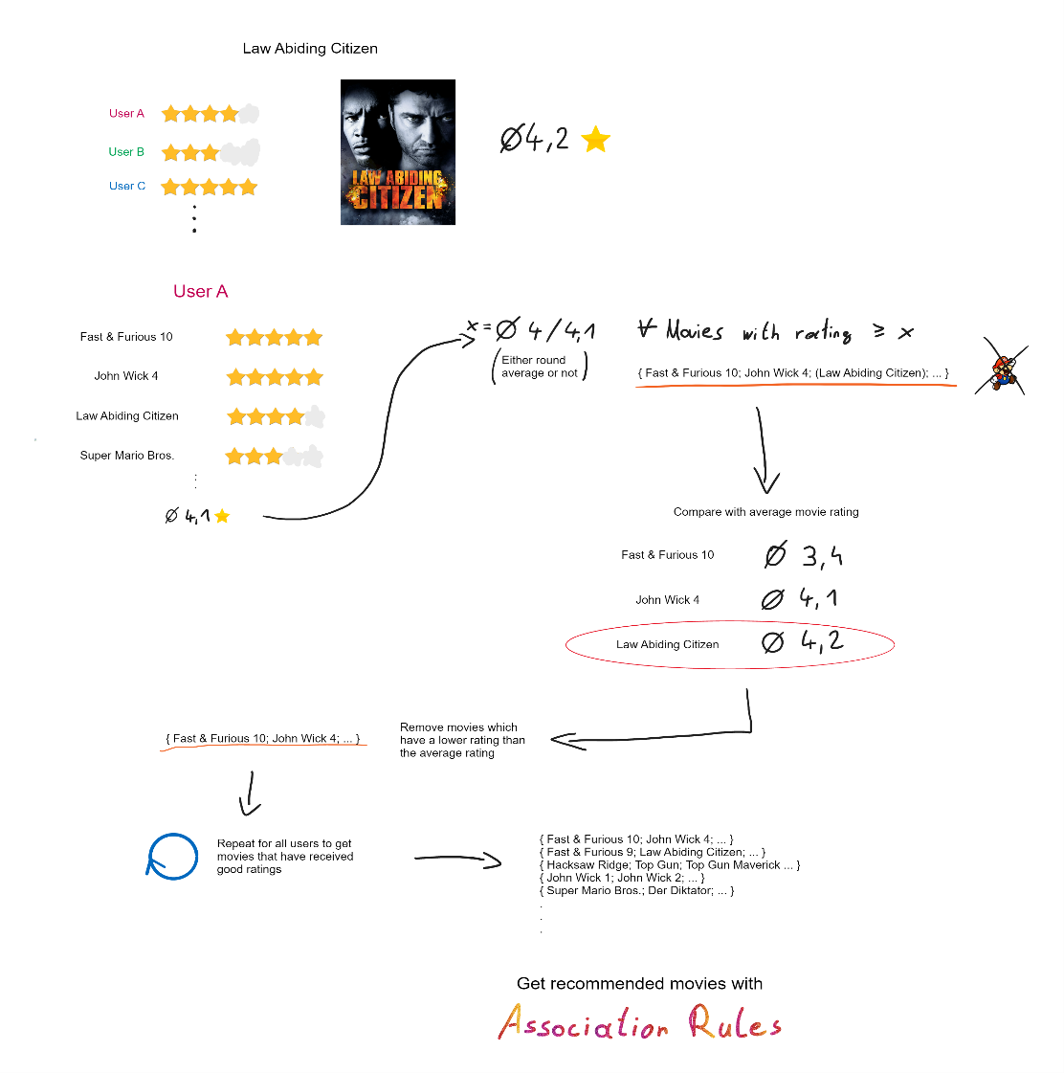
Wie haben wir die Aufgabenstellung gelöst? Wie sind wir auf die Lösung gekommen?

Slide 4
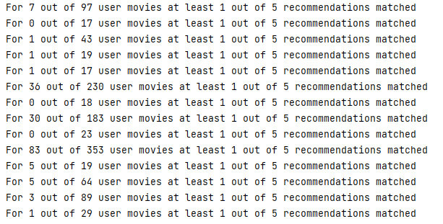

Unser Scoring
Ergebnisse von 42.715 Nutzern (Insgesamt gibt es 162.541 Nutzer)

Slide 5
Unsere Biggest Learnings

Slide 6
Was haben wir uns leichter / schwieriger vorgestellt? Womit hatten wir am meisten Probleme / Was hat am meisten Energie gekostet?
Association Rules sind spannend, aber …
sie sind nicht für sehr viele, kleine Item-Sets optimal
sie sind für Insights einzelner Kombinationen (z.B. von Produkten im Warenkorb) geeignet
- | Scoring Implementierung | Scoring Vergleich | Hyperparameter Findung | Zeitintensives Training
+ | Interessante Entwicklung |  | Neues Wissen erworben

Slide 7
Wie würden wir die Aufgabenstellung heute angehen?
Bewährte Machine Learning Modelle zu Beginn vergleichen
Modellauswahl erst nach ausreichender Recherche
Welcher Aspekt hat uns am meisten Freude bereitet?
Modellerstellung
Zufriedenstellende Ergebnisse
Frontend-Entwicklung

Slide 8
Unsere Demo

